Slide 1
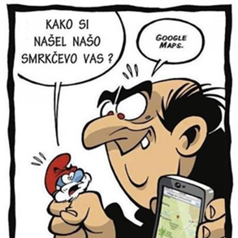
Spletno nasilje

Slide 2

Ponovimo
RECI STOP NASILJU.
Spor nastane, ko NE sprejemamo mnenja nekoga drugega.
Nasilje je ravnanje, kjer uporabimo SILO.
Ločimo fizično in psihično nasilje.
Spore rešujemo z umirjenim pogovorom, s strpnostjo, z iskanjem rešitev …
Nasilje =
kršenje človekovih pravic
Tisti, ki izvaja nasilje je nasilnež, drugi prisoten pa je žrtev.
Nenasilna dejanja:
pogovor
sprejemanje drugačnosti
strpnost

Slide 3
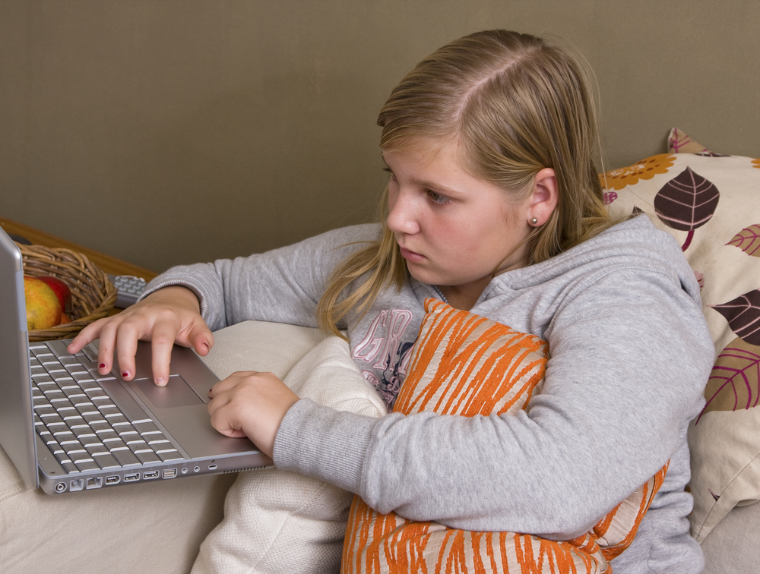

SPLETNO NASILJE
NASILJE NA SPLETU SE POJAVLJA V RAZLIČNIH OBLIKAH, IZVAJAJO PA GA TAKO MLADI KOT TUDI STAREJŠI, VEDNO IN V VSEH OBLIKAH PA JE NEDOPUSTNO.
SPLETNO NASILJE (»CYBERBULLYING«) = SPLETNO USTRAHOVANJE, SPLETNO TRPINČENJE, SPLETNO NADLEGOVANJE PREK DIGITALNIH NAPRAV, KOT SO MOBILNI TELEFONI, RAČUNALNIKI IN TABLIČNI RAČUNALNIKI.

Slide 4

Pomoč pri SPLETNEm NASILJu
če vidimo, da je nekdo žrtev nasilja, potem ustrezno ukrepajmo.
Na družabnih omrežjih (npr. facebook) lahko nasilne komentarje in posameznike prijavimo.
Če gre za hujše oblike nasilja obvestimo odrasle (starše, učitelje).
Če gre za kaznivo dejanje (izsiljevanje, grožnje ipd.), je treba obvestiti tudi policijo, pred tem pa shraniti dokaze nasilja.
Posameznika, ki izvaja nasilje, lahko tudi opozorimo, naj tega ne počne, vendar pazimo, da se v želji pomagati sami ne postavimo v nevaren položaj.
Proti nasilnežu nikoli ne ukrepamo z nasiljem.
Če pri uporabi neta ali mobilnega telefona naletiš na težave, lahko pokličeš Tom telefon na brezplačno tel. številko 116 111, kjer ti bodo svetovali, kako rešiti problem, lahko pa jim vprašanje postaviš tudi v E-tom spletni klepetalnici.

Slide 5
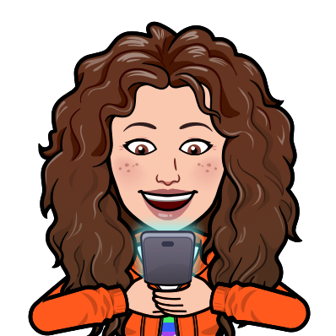
Varna raba interneta
V času pouka na daljavo vsi veliko časa preživimo pred računalnikom in/ali mobilnim telefonom: brskamo po spletu, gledamo videoposnetke, klepetamo v klepetalnicah, igramo igre na spletu …
Pa znaš varno uporabljati splet?
Na spodnji povezavi reši test:
Znaš varno uporabljati internet | otroci safe.si

Slide 6

VEDNO UPORABLJAJ VZDEVEK, NE PRAVEGA IMENA, KO KLEPETAŠ NA INTERNETU!
NE SREČUJ SE Z NEZNANCI S SPLETA (TUDI ČE SE TI ZDIJO V VIRTUALNEM SVETU TVOJI PRIJATELJI)!
GESLA SO SKRIVNOST! POGOSTO JIH SPREMINJAJ.
SPOŠTUJ SPLETNO ETIKO OZ. BONTON! ČESAR NE ŽELIŠ, DA DRUGI STORIJO TEBI, TUDI TI NE NAREDI DRUGIM.
NADLEGOVANJE PREK NETA ALI MOBILCA JE NEDOPUSTNO! STARŠEM POVEJ, ČE TE KDO NADLEGUJE PREK SPLETA ALI ČE NALETIŠ NA NEPRIMERNO VSEBINO!
NE ODPIRAJ POŠTE IN PRIPONK OD NEZNANCEV! ČE NALETIŠ NA KAJ ČUDNEGA NA INTERNETU, TAKOJ POVEJ STARŠEM!
UPORABLJAJ ANTIVIRUSNI PROGRAM IN POŽARNI ZID, KO BRSKAŠ PO SPLETU.
NA SPLETU NE IZDAJAJ SVOJIH OSEBNIH PODATKOV, NITI PODATKOV SVOJIH STARŠEV! NE OBJAVLJAJ SVOJIH ZASEBNIH FOTOGRAFIJ, NITI FOTOGRAFIJ SVOJIH PRIJATELJEV!
Z UPORABO INTERNETA NE PRETIRAVAJ!
Z INTERNETA NE PREPISUJ, VEDNO NAVEDI VIR IN AVTORJA. PREVERI TUDI DRUGE VIRE (KNJIGE ...) IN NE VERJEMI, DA JE VSE, KAR PIŠE NA INTERNETU, TUDI RES.

Slide 7

Ne pozabi!
Kar je enkrat na spletu, ostane tam za vedno.
kar objaviš na internetu, je zelo težko odstraniti. Popolnoma enako kot ZOBNA PASTA, ko jo enkrat iztisnemo iz tube, je ne moremo več spraviti nazaj. Tudi, če si kasneje premisliš in vsebino izbrišeš, ne veš, kam se je razširila, kdo si jo je skopiral, shranil ali posredoval naprej svojim prijateljem...

Slide 8
VARNA RABA MOBILNIH NAPRAV
Tudi mobilni telefon je dobro zaščititi z ANTIVIRUSNIM PROGRAMOM.
Tvoja številka mobilnega telefona je osebni podatek, zato ga ne objavljaj kar tako na spletu in je ne dajaj komurkoli.
Zaslon pametnega telefona zaklepaj z geslom ali vzorcem in tako onemogoči drugim, da bi dostopali do tvojih podatkov in ti zagodli kakšno nevšečnost.
Pri komuniciranju prek mobilnega telefona in spleta upoštevaJ BONTON, bodi strpen in prijazen.
Obnašaj se tako, kot želiš, da se drugi do tebe.
Ko si z nekom v družbi, se posvečaj tej osebi in ne preverjaj neprestano, kaj se dogaja na tvojem mobilnem telefonu.
Pogovarjanje po telefonu, čekiranje telefona, ko si z nekom v družbi, je nevljudno in gre tudi večini ljudi zelo na živce.
Zvonjenje telefona in/ali pogovarjanje v kinu, gledališču, med poukom, v bolnišnici, na busu … je nedopustno.
Če nekoga slikaš in posnetek nato objaviš na spletu, da moraš prej vprašati za dovoljenje.
Pazljivo z deljenjem informacij o svojI LOKACIJI prek mobilnega telefona!
​Povezuj se le na zaupanja vredna in zaščitena javna brezžična omrežja (WiFi).

Slide 9

Na spodnji povezavi izveš še več o varni rabi interneta in o varni rabi mobilnega telefona.
otroci safe.si

Slide 10
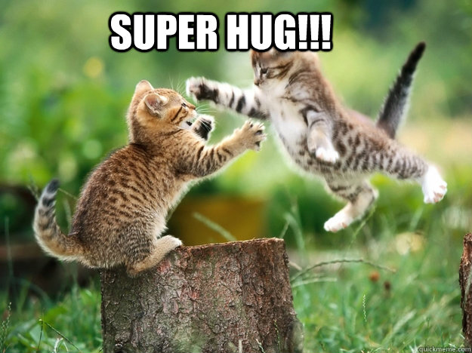
za konec …
VSEM VELIK OBJEM

Slide 11
Viri:
Slikovno gradivo: splet
Spletna stran safe.si

